Slide 1
Projeto Integrador (PI)
Lucas augusto HARTMANN

Slide 2
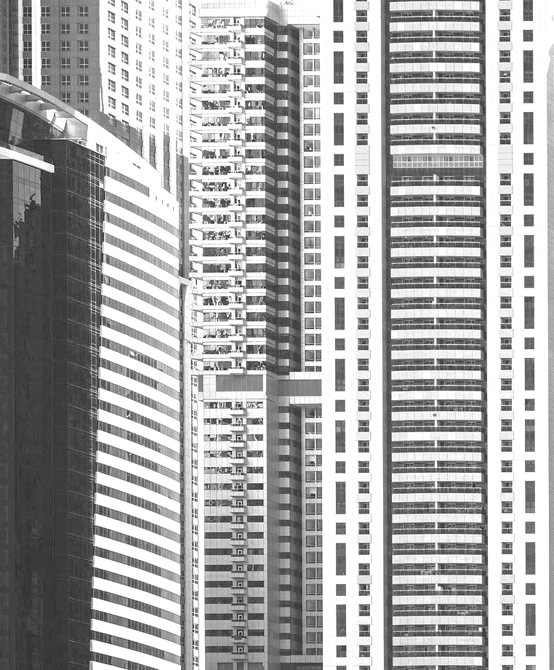

Sumário
Introdução
Sobre o Projeto/Visão Geral do Projeto (Produto)
PORQUÊ
Público-alvo
OBJETIVO
Tecnologias usadas
CRONOGRAMA
Entidades
Diagramas
Telas
Próximos Passos

Slide 3

Introdução
Meu nome é Lucas Augusto Hartmann, tenho 22 anos de idade
Sou estudante de Desenvolvimento de Sistemas no Senac Tech, desde 2024
Comecei a estudar programação sozinho em 2020

Slide 4
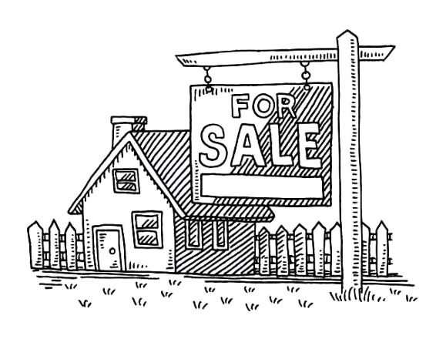
Sobre o projeto
O projeto é um sistema para imobiliária
Para gerenciar imóveis, clientes e funcionários
Também para ver informações da empresa, como: faturamento, quantidade de clientes, funcionários e mais
O sistema pode ser acessado por clientes para ver imóveis e iniciar o processo de compra ou aluguel

Slide 5

PORQUÊ
Eu trabalho em uma imobiliária usando o sistema dela para cadastrar imóveis, clientes, proprietários e fazer os anúncios dos imovéis
O sistema da imobiliária em que eu trabalho tem muitos problemas
Eu nunca fiz um sistema para uma imobiliária antes
Várias empressas possuem seus sistemas, e muitos tem coisas em comum como: cadastro de produtos e clientes. Então, fazendo o sistema para imobiliária, ganho experiência que pode ser bem vista para empresas

Slide 6

Público alvo
Imobiliárias
Qualquer empresa que possa se interessar por um sistema, principalmente empresas pequenas

Slide 7

Objetivo
Usar a minha experiência com o software do meu trabalho para criar um que resolva os problemas que observei
Fazer meu melhor programa até agora
Impressionar empresas que possam se interessar em ter seu próprio sistema, ou empresas que já possuem um sistema e precisam de alguém para fazer manutenção ou cadastros

Slide 8



Tecnologias usadas
Python
Textual
SQLite

Slide 9
Usuários
Corretor:
Pode cadastrar venda e aluguel
Captador/Corretor:
Cadastro de Imóveis, Proprietários e Clientes
Consulta de Imóveis, Proprietários e Clientes cadastrados
Gerente:
Ver dados da Imobiliária (Faturamento, quantidade de cliente, funcionários)
Pode consultar cadastros
Talvez possa cadastrar Corretores
Administrador:
Cadastro de gerente, corretor, captador
Pode consultar cadastros
Cliente:
Pode ver imóveis da imobiliária
Pode iniciar processo de venda ou aluguel
Pode ver salvar imóveis como favoritos
Pode iniciar contato com um corretor

Slide 10
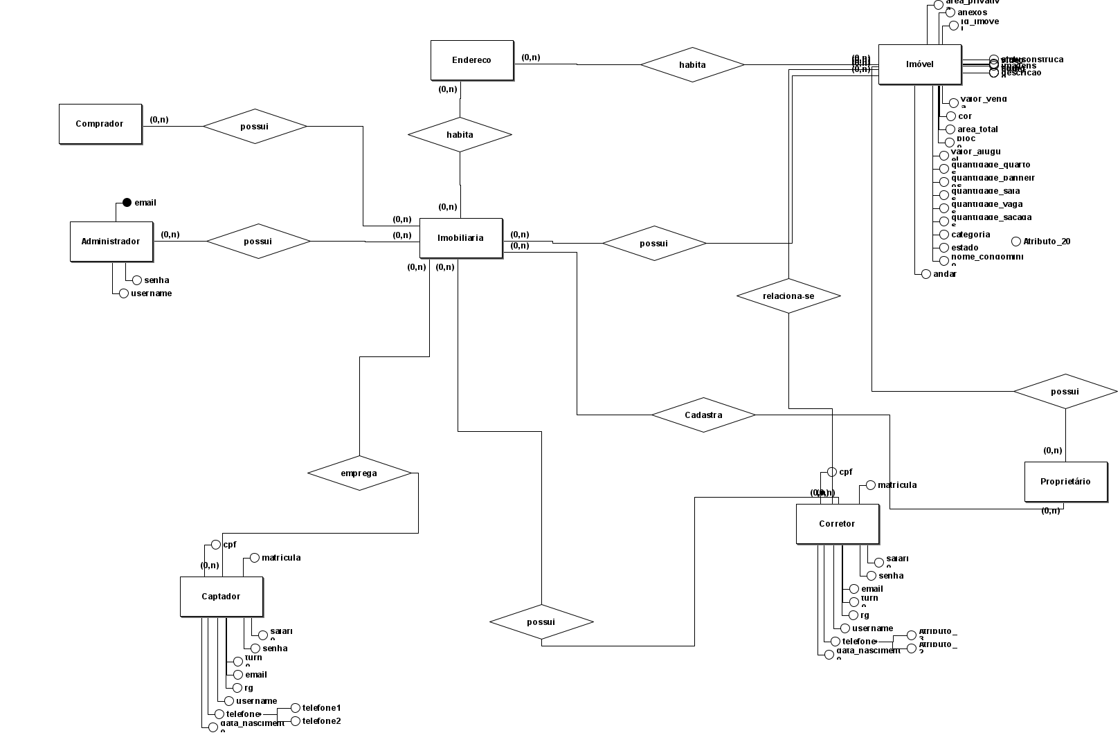

Slide 11
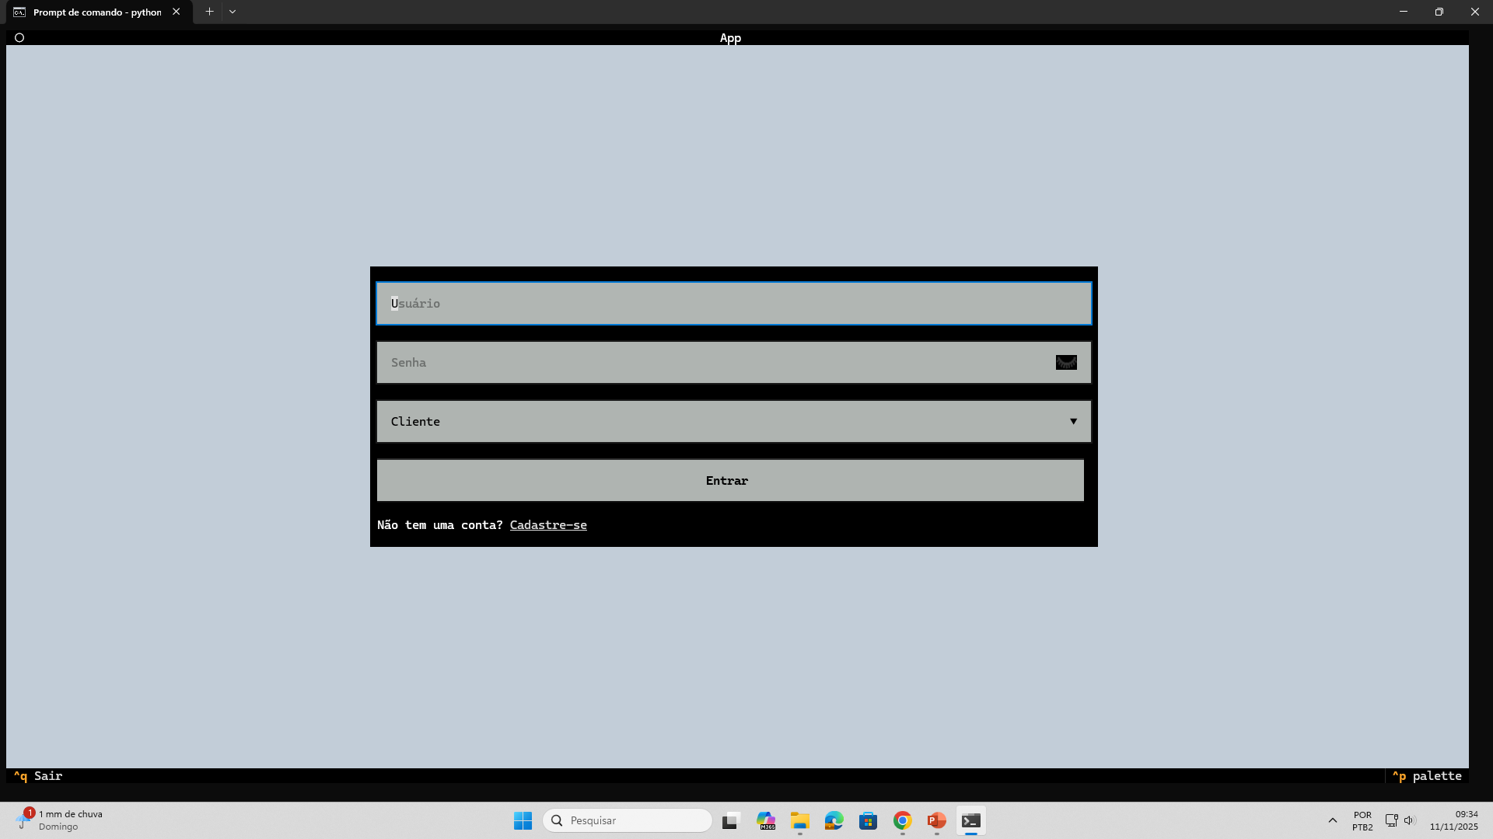
Telas

Slide 12
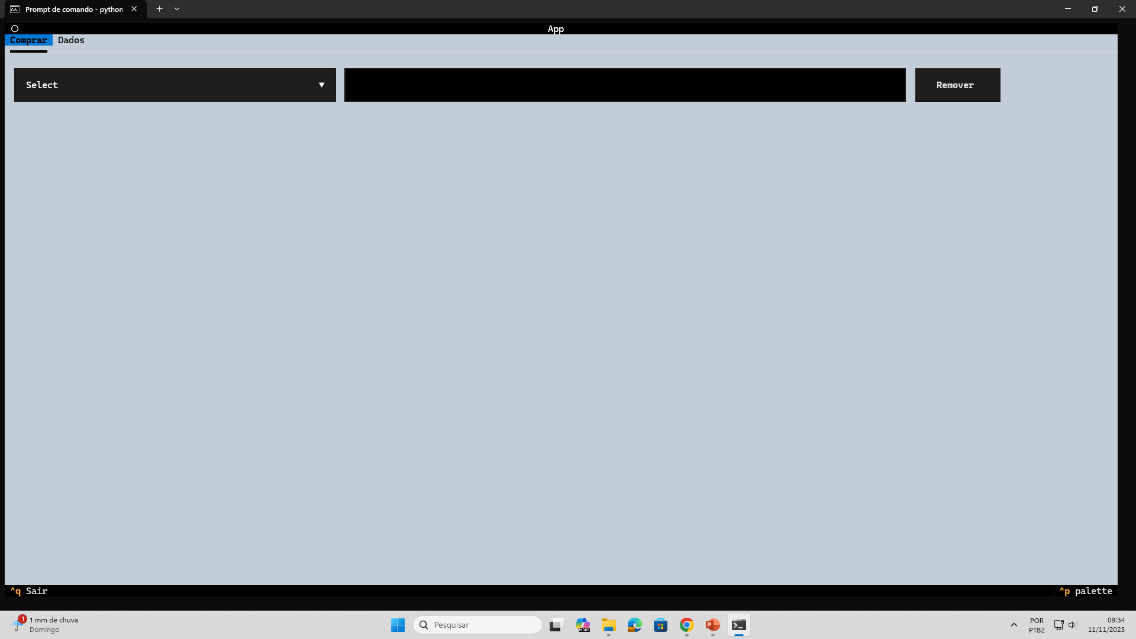
Telas do usuário

Slide 13
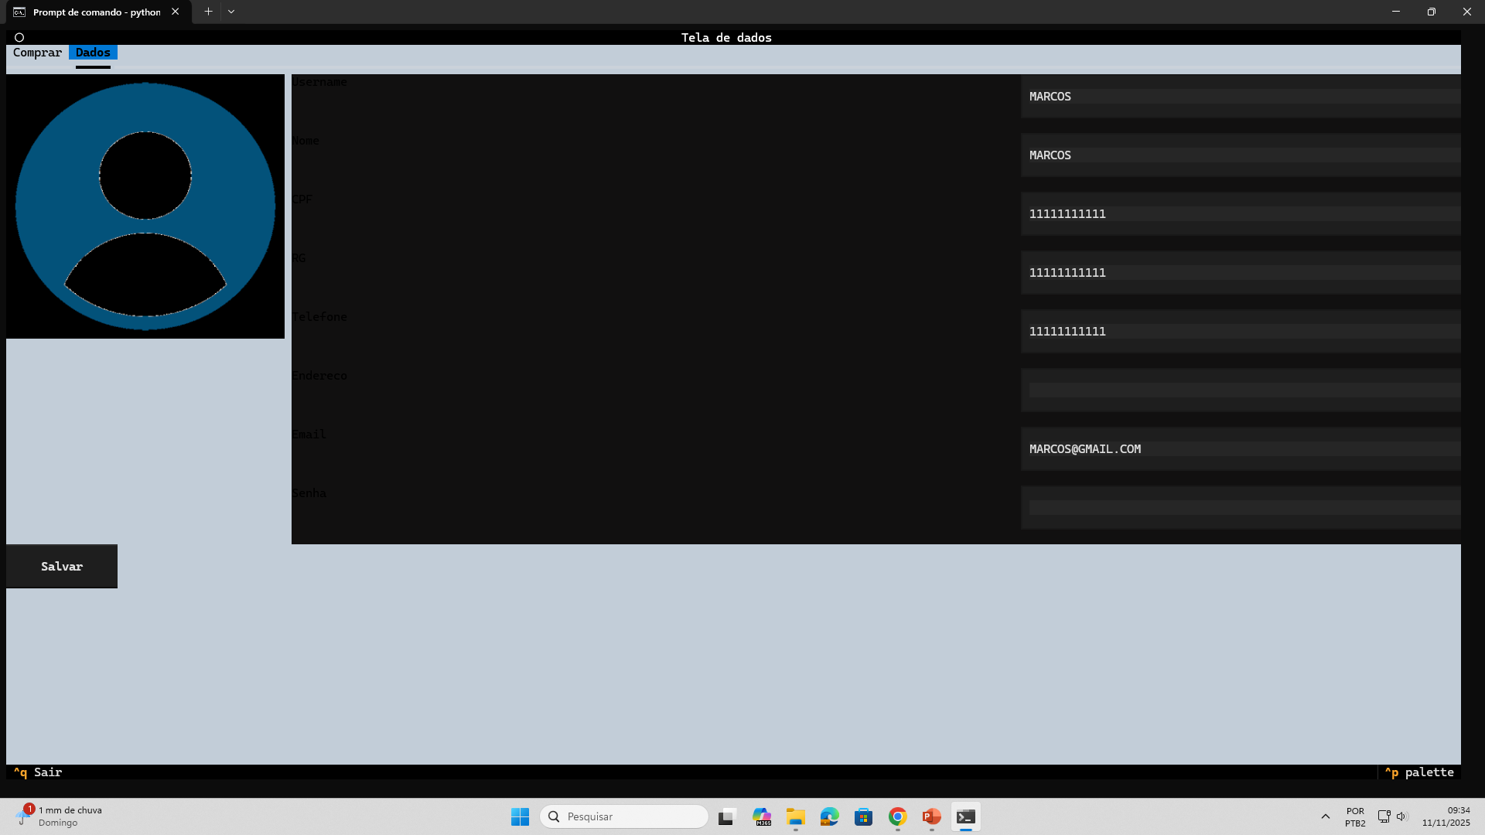

Slide 14
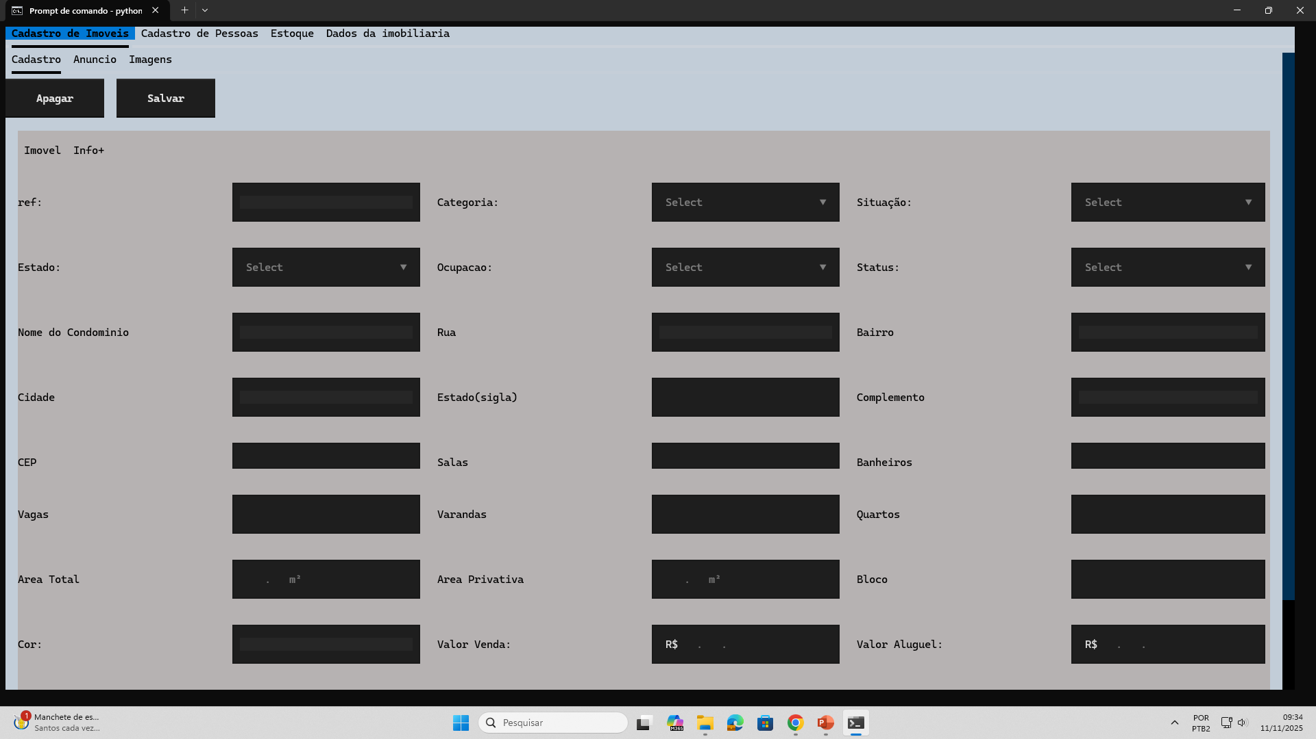
Telas do corretor/captador/admin

Slide 15
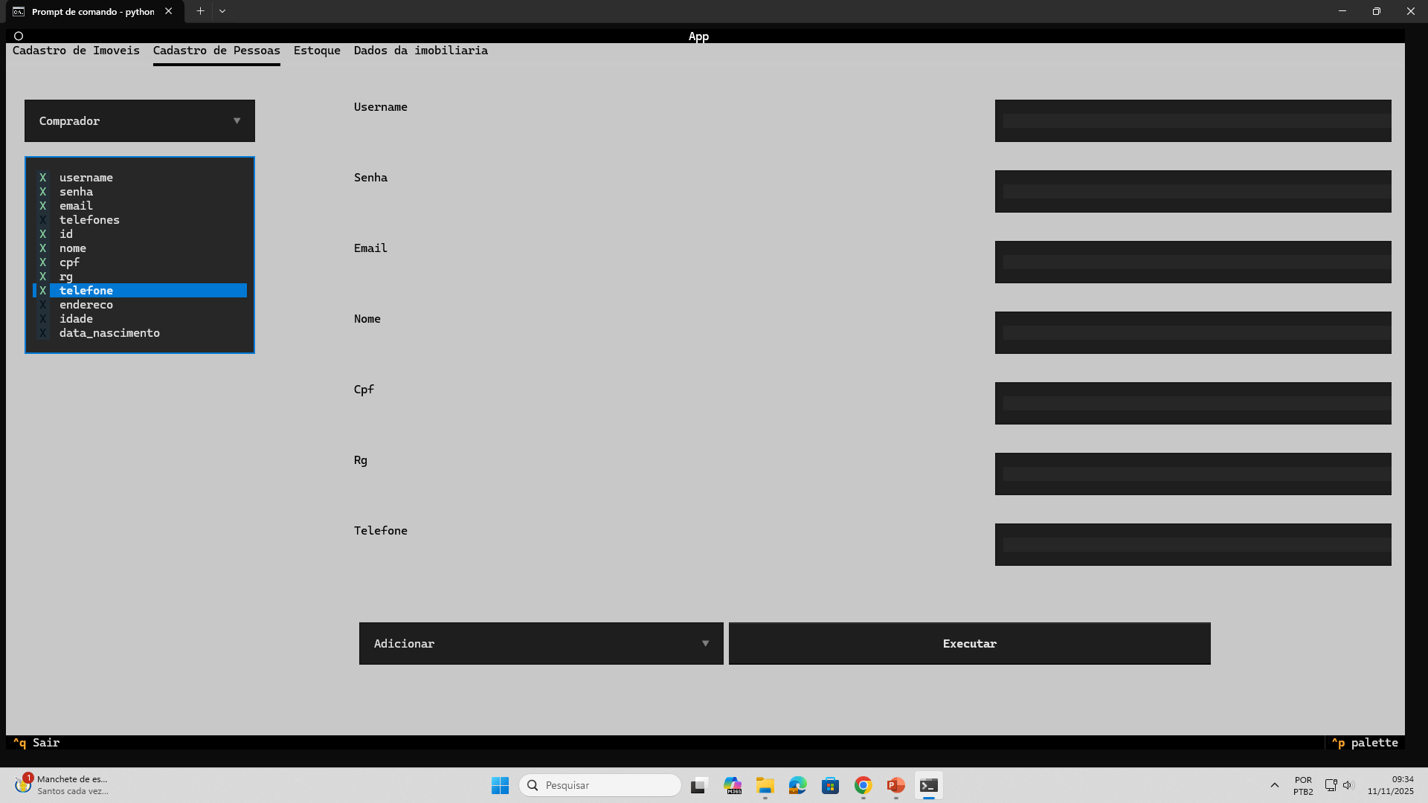

Slide 16
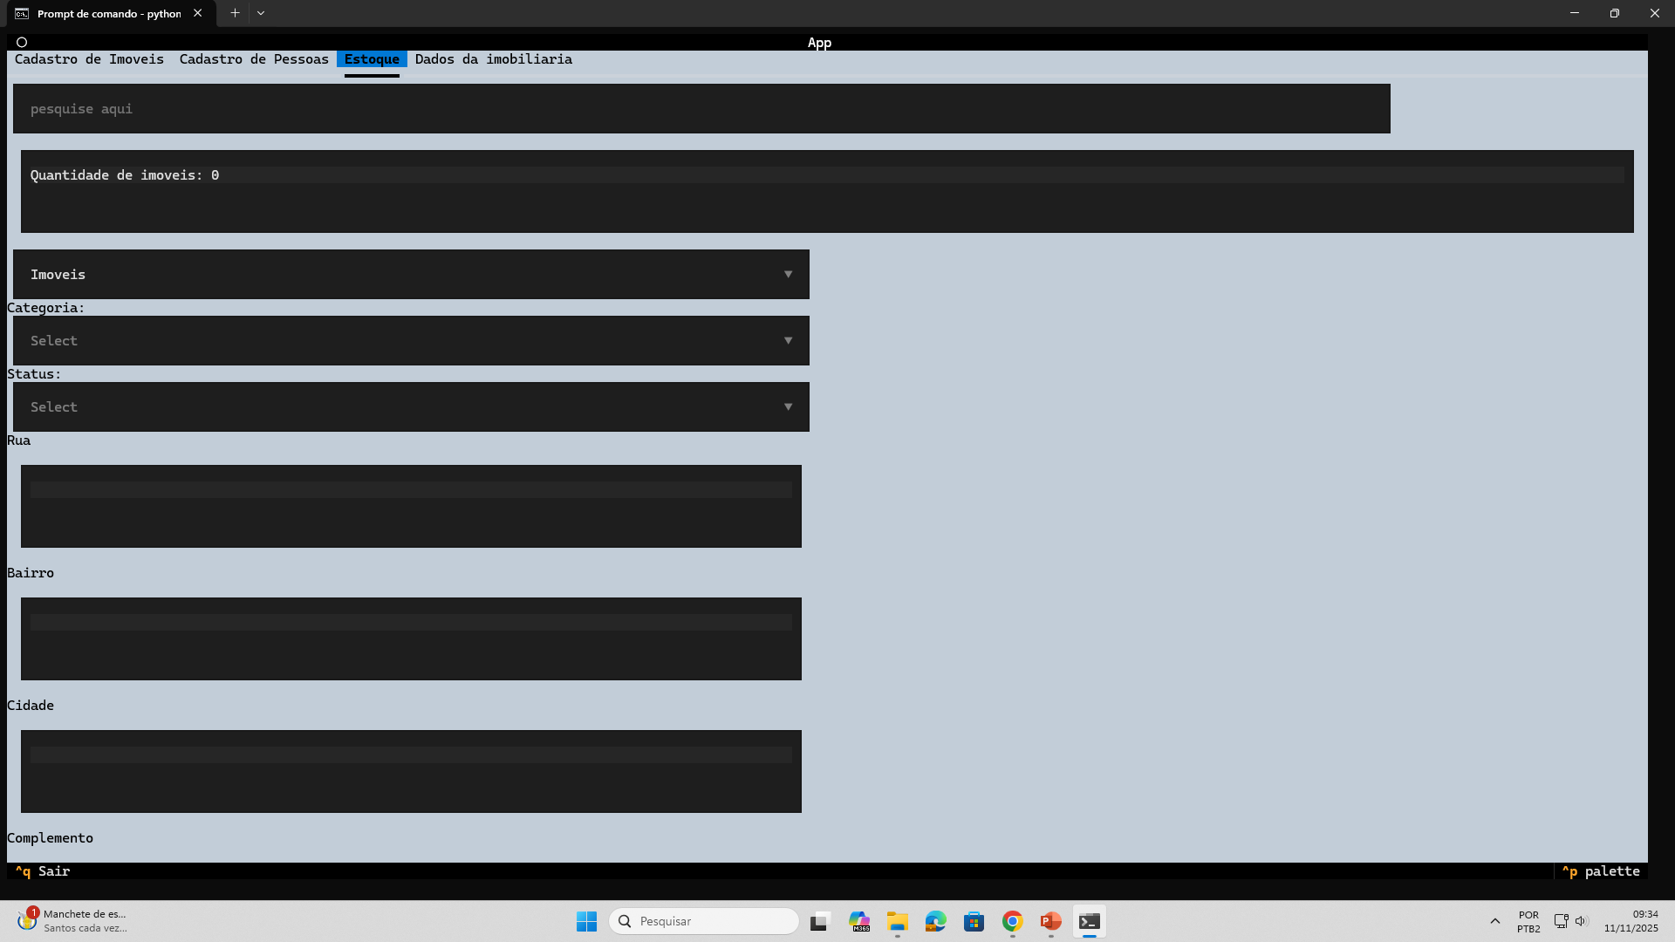

Slide 17
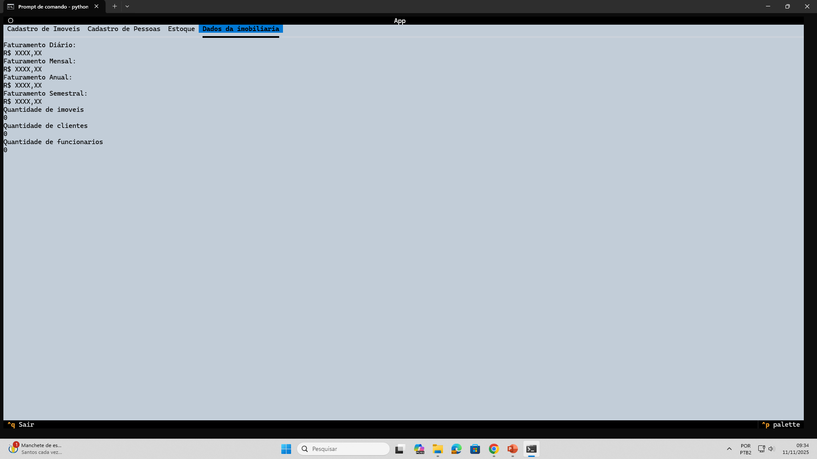

Slide 18
Linha do tempo
MAI 2025 | Fiz mais diagramas e esboços de como seria a interface do programa.
JUL 2025 | Comecei a programar a interface.
AUG 2025 | Modelei o banco de dados com base nos diagramas que havia feito.
SET 2025 | Comecei a implementar o banco de dados conectando-o ao código que eu havia escrito.
OUT-NOV 2025 | Estou trabalhando para melhorar a interface e começar a documentação do projeto.
NOV 2024 | Eu escolhi o tema para o projeto integrativo.
DEZ 2024 | Decidi quais seriam as entidades do projeto. As entidades que seriam as classes no código.
FEV 2025 | Criei diagramas para planejar melhor o projeto.
MAR 2025 | Comecei a escrever o código criando as classes de entidade.
ABR 2025 | Continuei trabalhando no código.

Slide 19
Próximos passos
Interface
Melhorar a aparência da interface e também a experiência para o usuário que irá usá-la. Tem que finalizar as telas e implementar a tela de visualização de imóveis para o usuário comprador
Código
Falta limpar o código, otimizar ele. Falta implementar as funcionalidades de gerente e implementar a tabela do gerente no banco de dados. Também estou pensando em fazer uma classe para os anúncios dos imóveis
Documentação
Falta começar a documentação. Eu fiz modelos conceituais ano passado, tenho que atualizá-los.

Slide 20
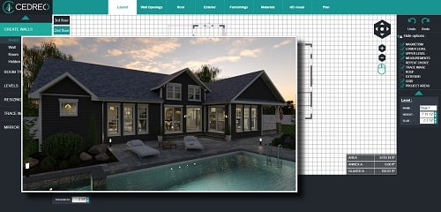

OBRIGADO!
lucashartmann

